Slide 1
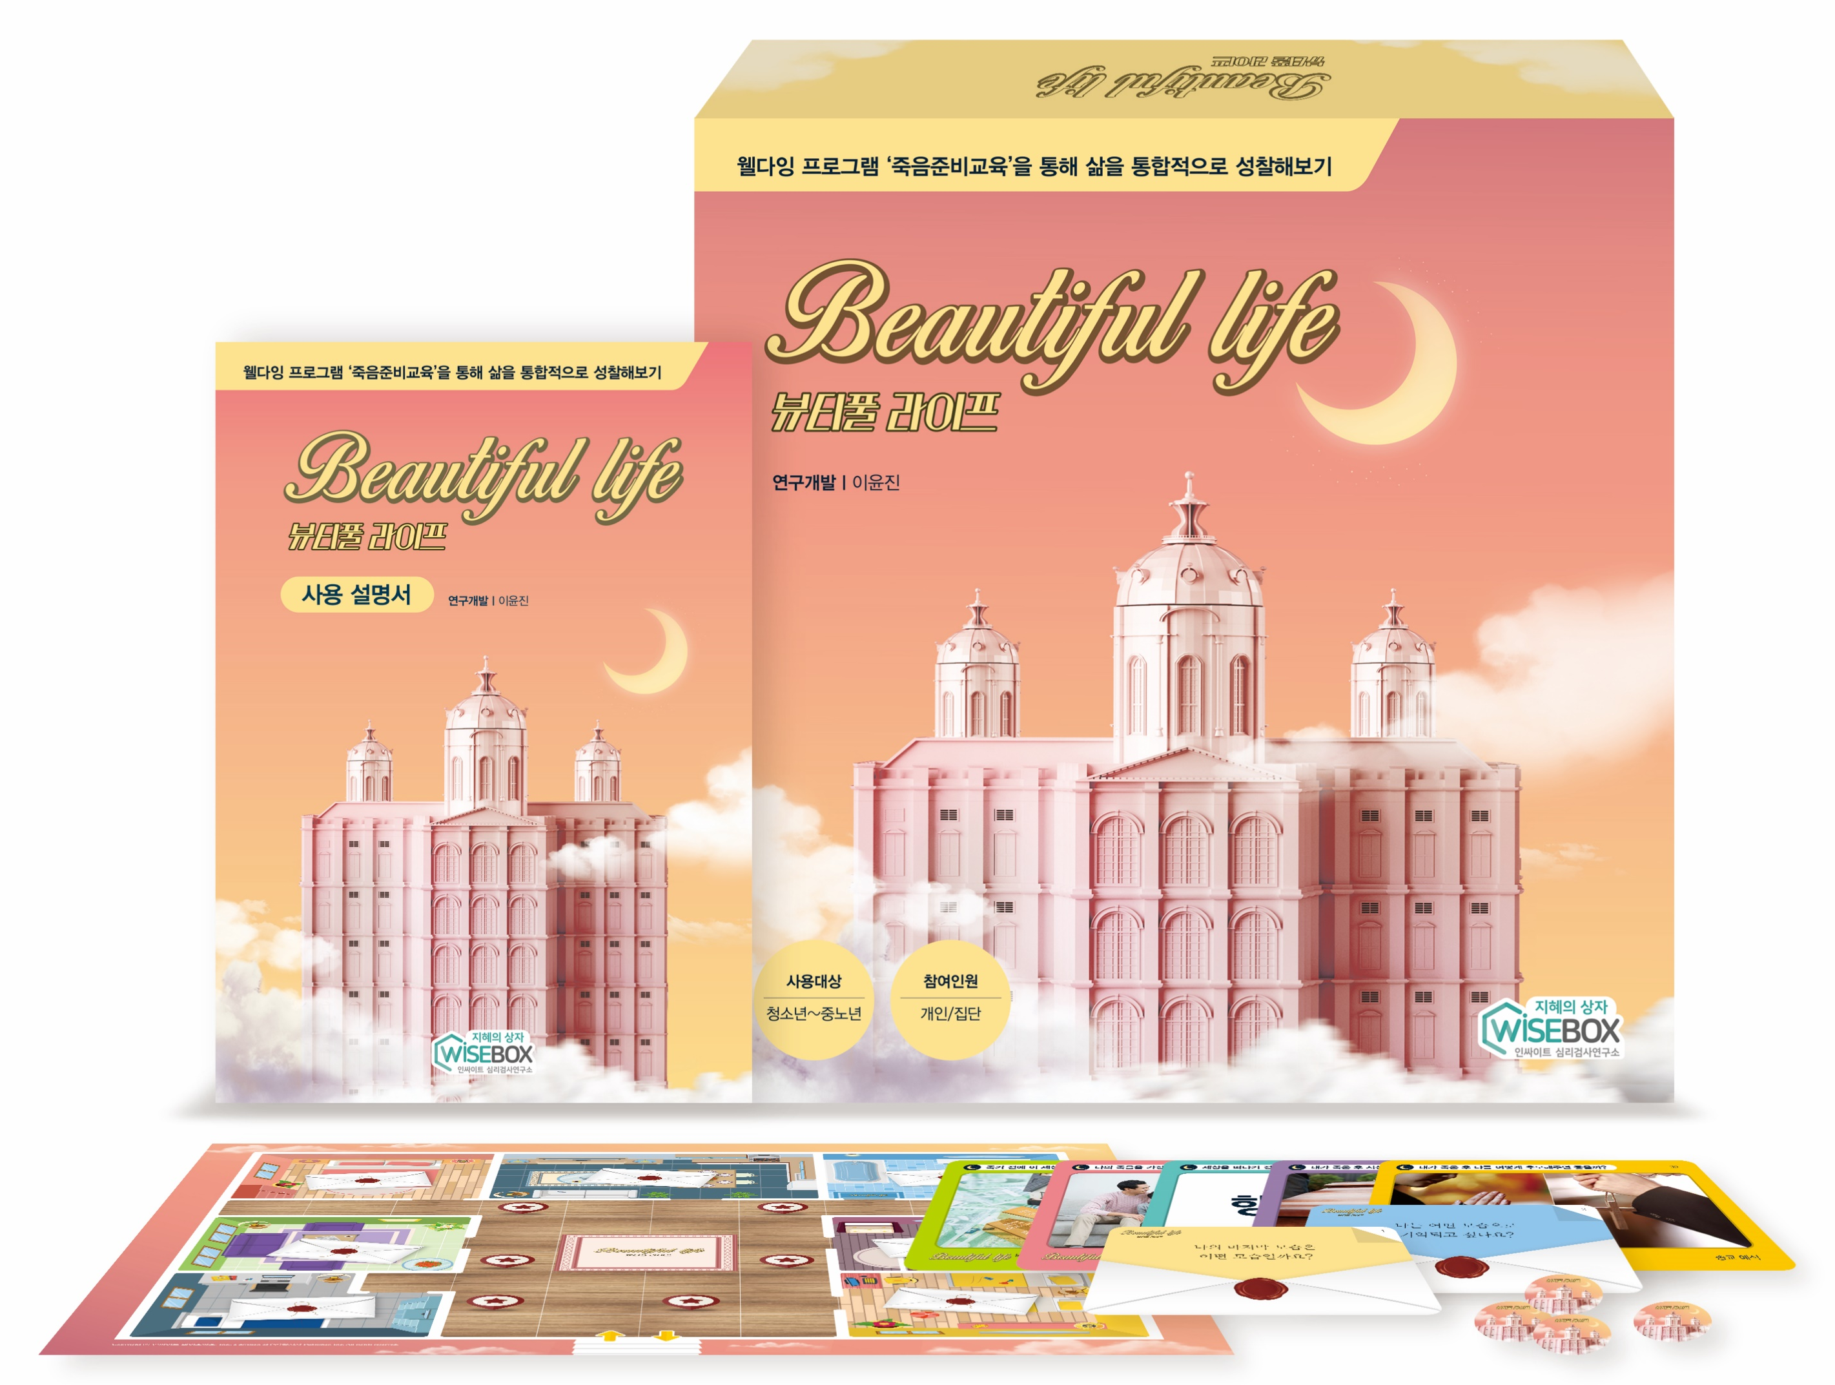
수업용 PPT
구체적인 죽음 준비를 위한
뷰티풀 라이프
사용대상: 청소년~중노년
참여인원: 1~4명
활동시간: 상황에 따라 다름

Slide 2
수업용 PPT
목 차
뷰티풀 라이프가 무엇인가요?
뷰티풀 라이프에는 무엇이 들어있나요?
뷰티풀 라이프는 어떻게 활용하나요?
기본활동
게임활동

Slide 3
수업용 PPT
Chapter. 01
뷰티풀 라이프가 무엇인가요?

Slide 4
수업용 PPT
1. 게임 소개
뷰티풀 라이프는
구체적인 죽음 준비를 통해 삶의 의미를
성찰하는 기회를 제공하는 웰다잉 교육용
보드게임입니다.

Slide 5
수업용 PPT
Chapter. 02
뷰티풀 라이프에는 무엇이 들어있나요?

Slide 6
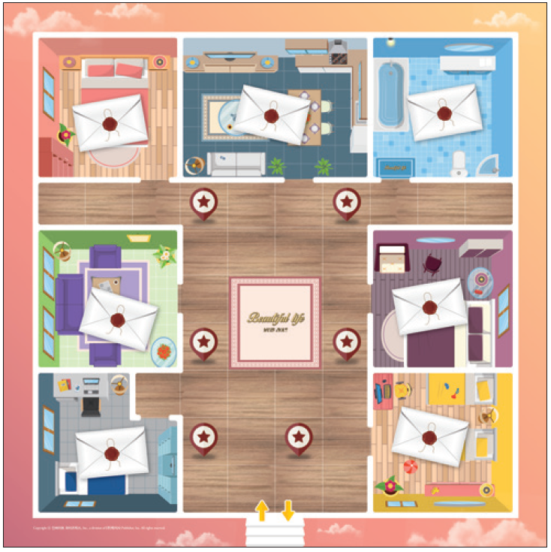
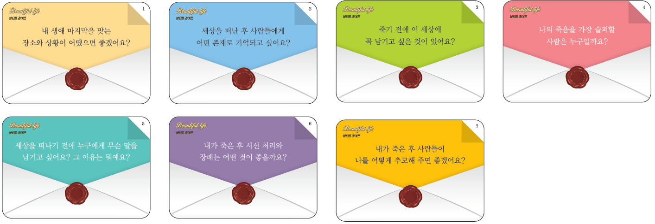
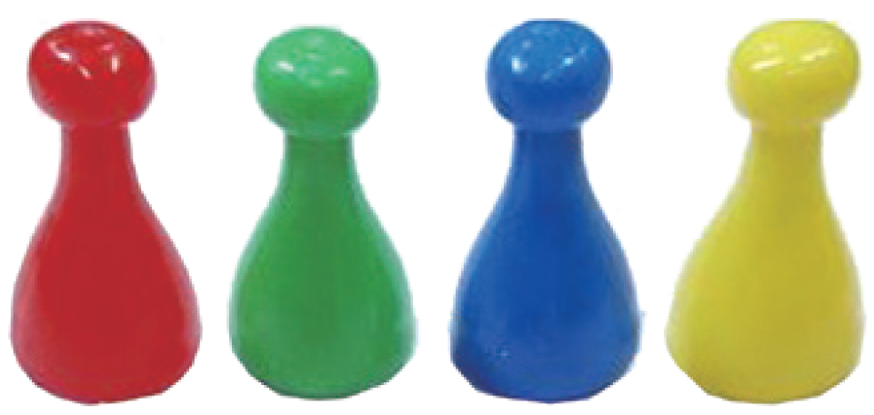
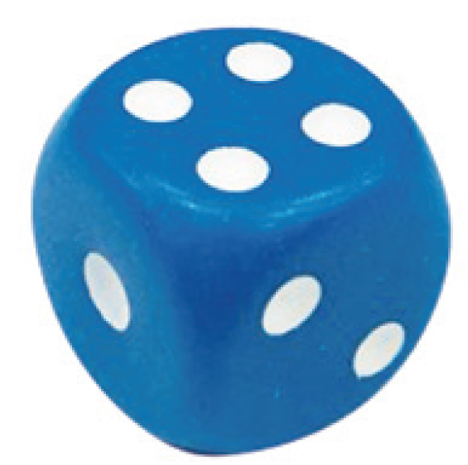
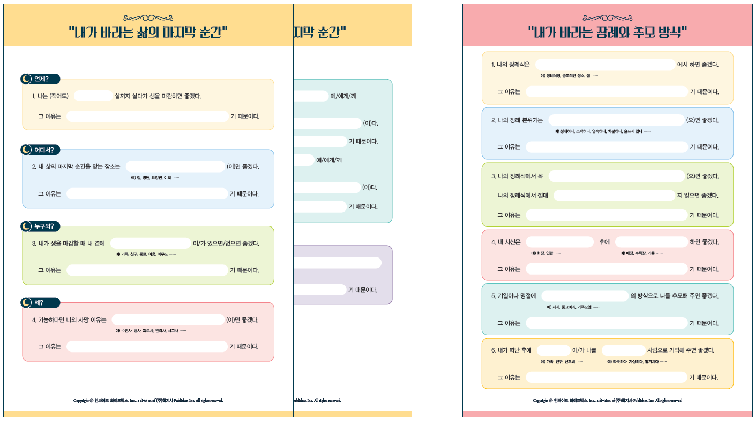
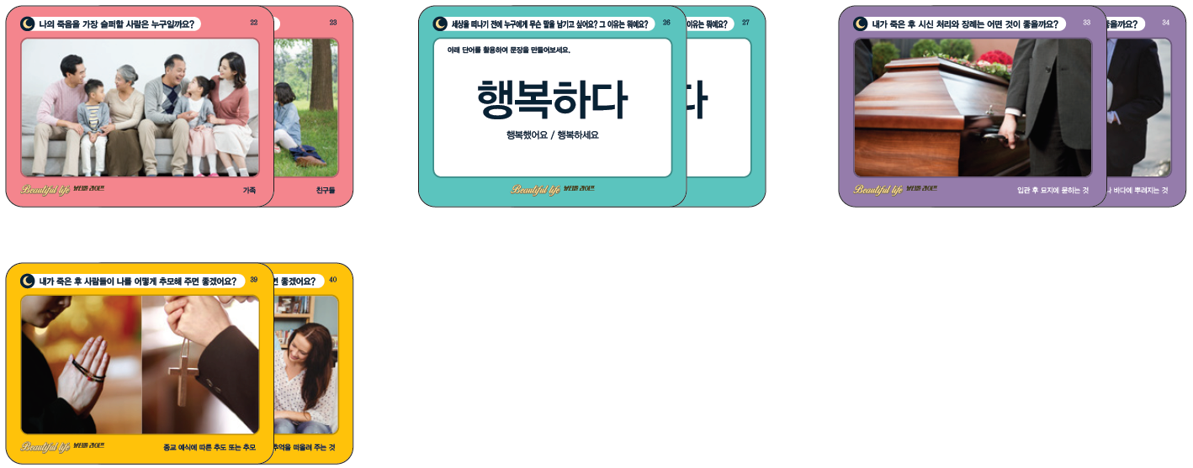
수업용 PPT
2. 구성품 안내
게임말 4개
메시지 카드 7장
게임판 1개
사용 설명서 1부
주사위 1개
워크시트(다운로드용)
사진 카드 43장
칩 50개
※ 워크시트는 와이즈박스 홈페이지에서 다운로드 받으실 수 있습니다.

Slide 7
수업용 PPT
Chapter. 03
뷰티풀 라이프는 어떻게 활용하나요?

Slide 8
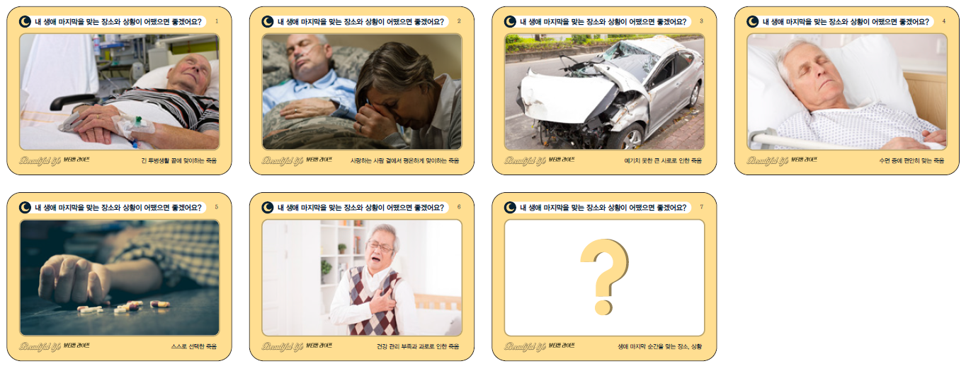
수업용 PPT
3. 활용방법 안내
1) 기본활동
1. 사진 카드를 보면서 자신이 알고 있는 지인들의 임종 모습에 대해 말해봅니다. 사망 이유와 장소, 상황에 따라 어떤 점이 달랐는지 비교해 봅니다. 선택할 수 있다면 자신이 바라는 임종은 어떤 것인지, 그 이유는 무엇인지 말해봅니다.
친할머니가
수면 중에
돌아가셨어요.
저도 아픈 곳 없이
편하게 살다가 수면
중에 하늘나라로
가고 싶어요.

Slide 9
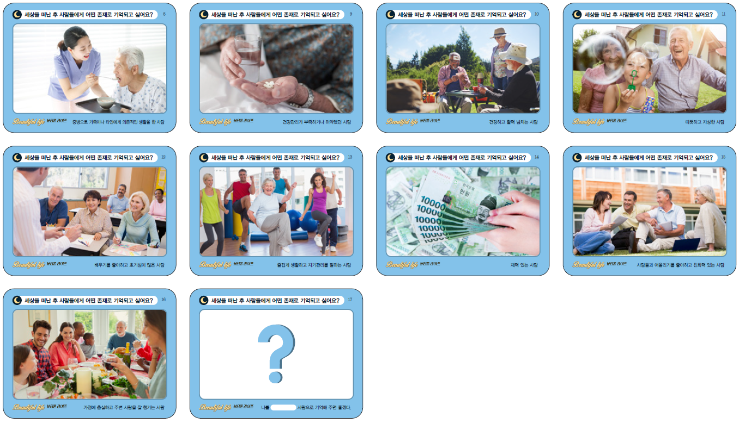
수업용 PPT
3. 활용방법 안내
1) 기본활동
2. 사진 카드를 보면서 세상을 떠난 지인들에 대해 기억나는 모습을 말해 봅니다. 누가 떠오르는지, 그 이유는 무엇인지 등을 구체적으로 말해 봅니다. 그리고 자신이 죽은 후에는 어떤 모습으로 기억되기를 원하는지 이야기해 봅니다.
할아버지와 할머니가
매일 활기차게
산책을 다니셨던
기억이 나요.
남겨진 가족, 친구들에게는 매우 활기차고
남을 즐겁게 해줬던
존재로 기억되고 싶어요.

Slide 10
수업용 PPT
3. 활용방법 안내
1) 기본활동
3. 사진 카드를 보면서 세상을 떠난 이가 남기고 가면 좋은 것이 무엇인지, 그 이유는 무엇인지 주변의 사례(가족, 친지, 유명인 등)를 들어 말해 봅니다. 각 사례의 장단점, 자신의 의견은 무엇인지 이야기해 봅니다. 자신이 죽기 전에 남기고 싶은 것은 무엇인지, 그 이유는 무엇인지 말해 봅니다. 그것을 위해 지금 어떤 노력이나 준비를 하고 싶은지 말해 봅니다.
할머니와 찍은 사진이
많이 없어서 기억할 수
있도록 사진이 많이
남아있으면 좋을 것 같아요.
저는 사진 뿐만 아니라
제가 다녔던 여러 여행지나, 평소 행동들을 담은 영상을 남기고 싶어요.

Slide 11
수업용 PPT
3. 활용방법 안내
1) 기본활동
4. 지금까지 경험해 본 가까운 이와의 이별에 대해 말해 봅니다. 생전에 나와 어떤 관계였는지, 가장 기억에 남는 것은 무엇인지, 시간을 되돌릴 수 있다면 그 사람에게 무엇을 해주고 싶은지 말해 봅니다.
내가 죽는다면 가장 슬퍼할 이가 누구일지, 그 이유는 무엇인지 생각해 봅니다. 그 사람을 위해 지금 내가 노력하고 있는 것이 있는지, 앞으로 무엇을 할 수 있을지 이야기해 봅니다.
얼마 전에 초등학교 때
친했던 친구가 사고로
하늘나라를 갔어요.
그 친구에게 ‘고맙다.’라는 말을 해주고 싶어요.
제가 하늘나라를 가면
부모님과 친구들이
제일 슬퍼할 것 같아요.

Slide 12
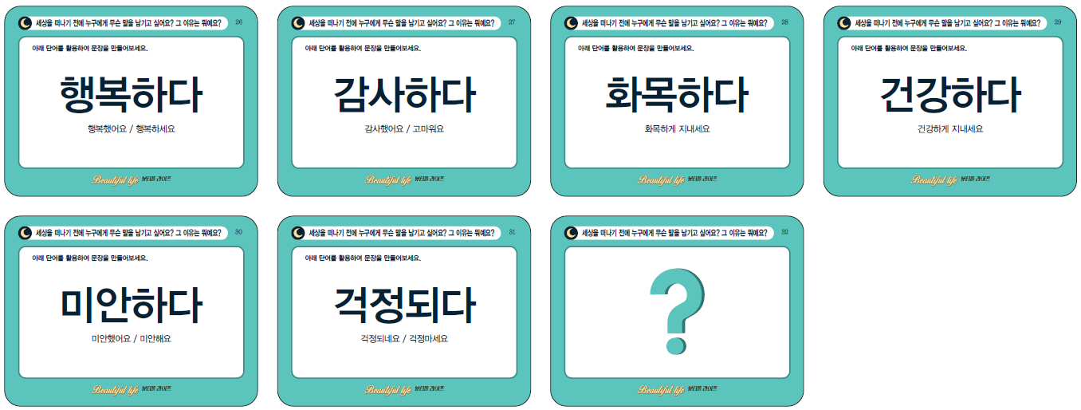
수업용 PPT
3. 활용방법 안내
1) 기본활동
5. 다음 단어 카드 중에서 가까운 이가 떠나기 전에 나에게 남긴 말이 있는지 골라 봅니다. 다음 단어 카드 중에서 가까운 이와의 이별 전에 내가 꼭 전하고 싶은 말이 있는지 골라 봅니다. 그 이유도 함께 말해 봅니다.
할머니께서 ‘항상 건강하고, 부모님 말씀 잘 들어야
된다.’라고 하셨어요.
저는 ‘모두 건강하고 행복하게 지내요.
그리고 감사했어요.’라고 말하고 싶어요.
남겨진 사람들이 나를 생각했을 때
기분이 좋아지는 말을 남기고 떠나고 싶어요.

Slide 13
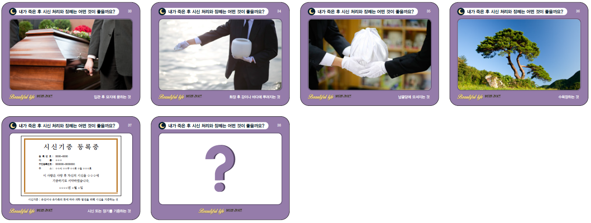
수업용 PPT
3. 활용방법 안내
1) 기본활동
6. 가족이나 주변 지인들의 장례식에 갔던 경험에 대해 말해 봅니다. 언제, 누구의 장례식이었는지, 어떤 모습이었는지 소개하고 자신의 의견을 말해 봅니다. 자신의 원하는 장례 문화는 어떤 것인지, 그 이유는 무엇인지 이야기해 봅니다.
할머니 장례식장을
갔었는데, 할머니 고향에서 전통적인 장례식을
경험했어요.
드라마나 영화에서 나오는 일반적인 장례식장에서
장례를 했으면 좋겠어요.

Slide 14
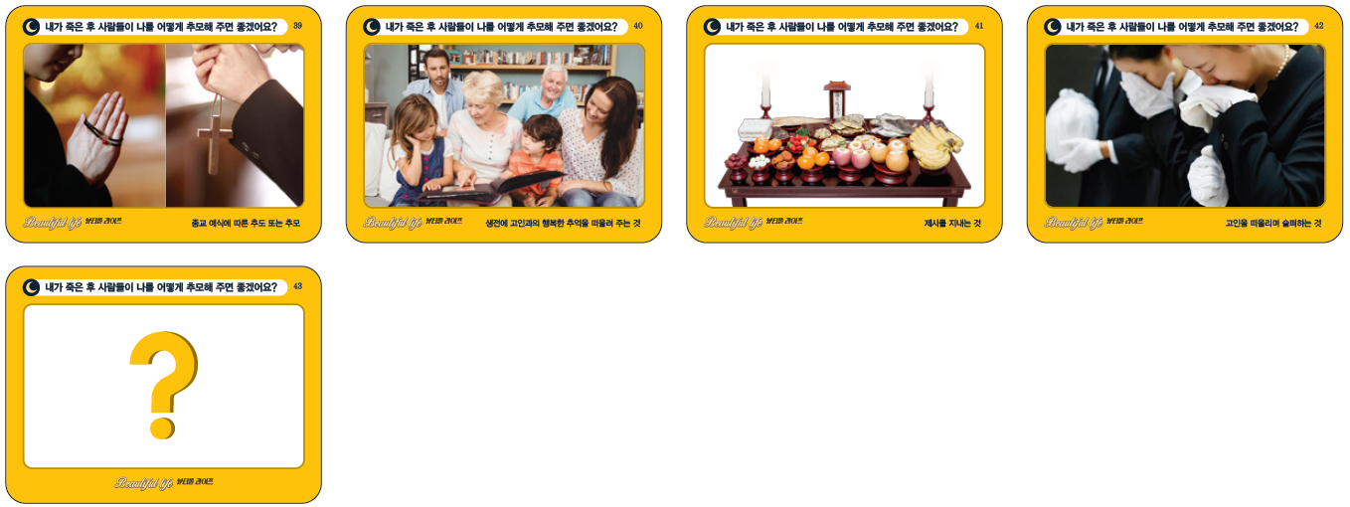
수업용 PPT
3. 활용방법 안내
1) 기본활동
7. 자신이 알고 있거나 경험한 적이 있는 추모 문화를 말해 봅니다. 각 사례별 장점과 단점을 이야기해 봅니다. 자신이 죽은 후 어떻게 추모해 주기를 바라는지, 그 이유는 무엇인지 말해 봅니다.
명절에 가족들과 같이
할머니 산소에 가서 잔디를 정리하고, 가족들과 기도를
하고 왔어요.
가족들이나 친구들이
가끔씩 묘지에 찾아와서 저를 추억해줬으면
좋겠어요.

Slide 15
수업용 PPT
3. 활용방법 안내
1) 기본활동
8. 카드를 활용하여 이야기를 충분히 나눈 후, 자신과 관계가 있거나 자신이 바라는 모습의 카드를 선택하여 나열해 봅니다.(7개의 주제에 대하여 한 장씩만 고르도록 합니다.)

Slide 16
수업용 PPT
3. 활용방법 안내
1) 기본활동
9. 워크시트를 다운로드 받아서 자유롭게 작성해보는 것으로 활동을 마무리합니다.

Slide 17
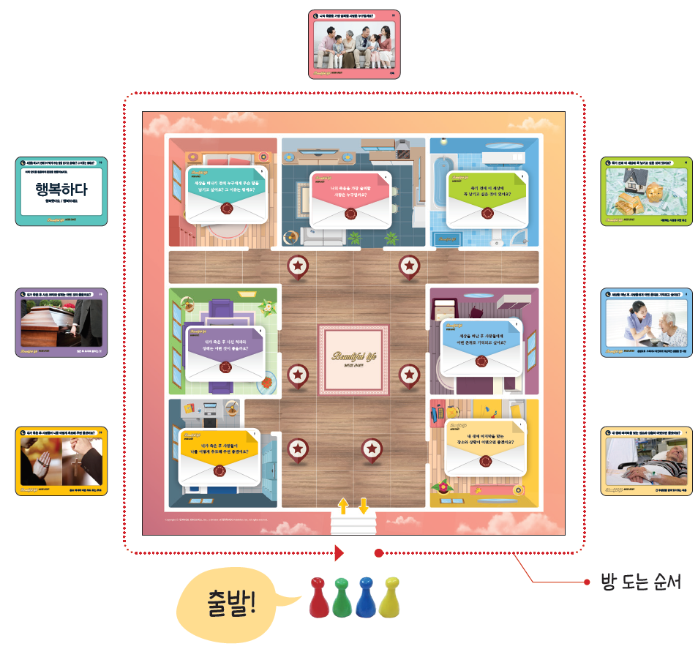
수업용 PPT
3. 활용방법 안내
2) 게임활동
1. 각자의 게임말을 출발점에 놓고, 순서를 정합니다.(가위바위보를 하여 이긴 사람이 가장 먼저 시작하며, 시계 방향으로 게임을 진행합니다.) 메시지 카드 7장은 각 방에 무작위로 놓습니다. 사진 카드들은 각각 해당 방의 옆에 놓습니다. (종류별로 더미를 만들어 둡니다.)

Slide 18
수업용 PPT
3. 활용방법 안내
2) 게임활동
2. 자신의 순서가 되면, 주사위를 던져서 나온 수만큼 이동합니다.(대각선 이동X) 방에 도착하게 되면, 놓여 있는 메시지 카드를 읽은 후 그에 대한 답을 사진 카드 중에서 한 장 선택하고 그 이유를 설명합니다.(이 때 칩을 한 개 내야 사진 카드를 선택할 기회를 얻게 됩니다.) 수행 후 게임 순서는 다음 플레이어로 넘어갑니다. (※칩 얻는 방법은 다음 장에서 설명)
요새 햄버거나 치킨을
많이 먹는데 나중에
큰 병에 걸려서 힘들게
고생할 것 같아요.

Slide 19
수업용 PPT
3. 활용방법 안내
2) 게임활동
※ 칩 얻는 방법
방으로 이동하는 길에 ★칸에 들르거나, 러그(게임판 가운데에 있는)에 들러서 칩을 얻을 수 있습니다.
★칸: ‘자신이 살면서 잘한 일이라고 생각되는 일’ 또는 ‘앞으로의 긍정적인 계획’을 하나 이야기하고 칩을 얻습니다.
러그: 자신이 살면서 잘못한 일 하나를 말하고, 그에 대해 반성을 한 후 칩을 하나 얻습니다.
* 방이나 ★칸에 들어가기 위해서 주사위의 남는 수를 버릴 수 있습니다.

Slide 20
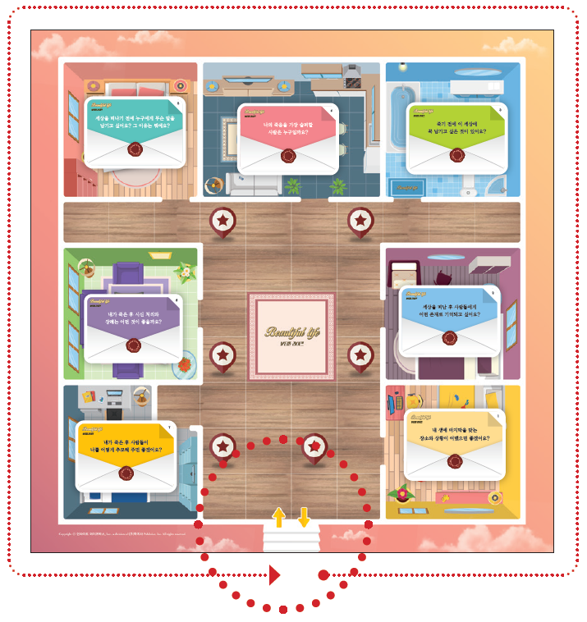
수업용 PPT
3. 활용방법 안내
2) 게임활동
3. 7개의 방을 순서대로 모두 돌고 나면 도착점으로 되돌아오며, 모든 플레이어가 도착점으로 돌아오면 게임을 종료합니다.
도착점으로 돌아오기 전, 게임판 가운데의 ‘러그’는 꼭 한 번씩 들러야 합니다.
가장 먼저 들어온 사람이 이깁니다.

Slide 21
수업용 PPT
3. 활용방법 안내
2) 게임활동
4. 자신이 원하는 죽음을 맞기 위해서 앞으로의 인생을 어떻게 살아나갈지에 대해 이야기합니다. 워크시트를 다운로드 받아서 자유롭게 작성해보는 것으로 활동을 마무리합니다.

